Slide 1
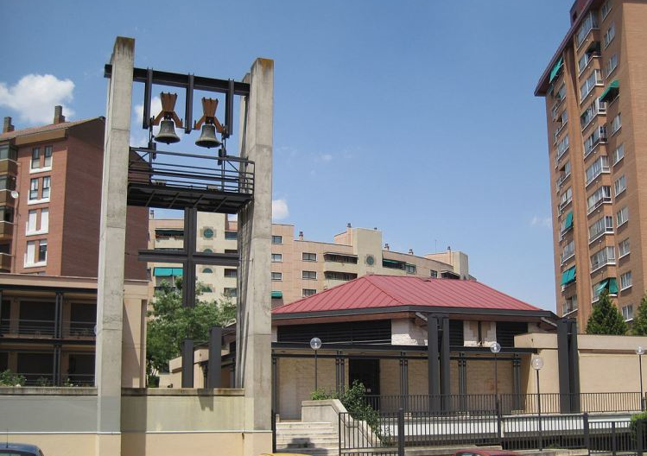
DOMINGO, DÍA DEL SEÑOR
¡BIENVENIDOS!
¡FELIZ NAVIDAD!
COMUNIDAD PARROQUIAL CRISTO REDENTOR –VALLADOLID-

Slide 2
VENID QUE HOY ES NOCHEBUENA
Nace el Niño en un portal,
Él nos trae la paz,
Él nos trae la Navidad,
nos trae la felicidad.
Venid que es hoy Nochebuena,
venid que es hoy Navidad.
Los pastores ya van caminando al portal,
¡Gloria a Dios y en la Tierra paz!
1/2

Slide 3
Los ángeles vienen cantando,
la estrella empieza a brillar,
y en la torre las campanas no cesan de tocar,
¡Gloria a Dios y en la Tierra paz!
Venid que es hoy Nochebuena,
venid que es hoy Navidad.
Los pastores ya van caminando al portal,
¡Gloria a Dios y en la Tierra paz!
2/2

Slide 4
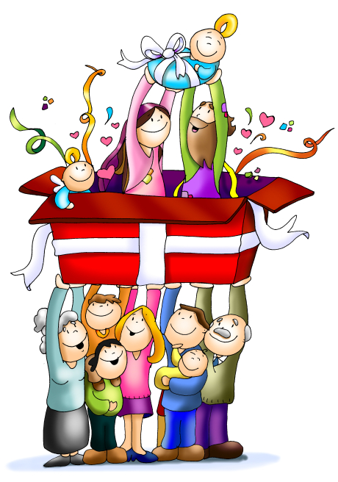
¡ES NAVIDAD!

Slide 5
GLORIA DE NAVIDAD
Gloria a Dios en el cielo y en la tierra paz a los hombres que ama el Señor.
Los ángeles bajan del cielo cantando un himno de paz; con ellos nosotros cantamos el Gloria de Navidad, con ellos nosotros cantamos el Gloria de Navidad.
Gloria a Dios en el cielo y en la tierra paz a los hombres que ama el Señor.
1/2

Slide 6
A ti, Padre Dios, alabamos y gracias te damos, Señor, porque nos envías al Hijo, Jesús, nuestro Salvador, porque nos envías al Hijo, Jesús, nuestro Salvador.
Gloria a Dios en el cielo y en la tierra paz a los hombres que ama el Señor.
La tierra repite el mensaje y canta el himno de paz, con ella nosotros cantamos el Gloria de Navidad,
con ella nosotros cantamos el Gloria de Navidad.
2/2

Slide 7
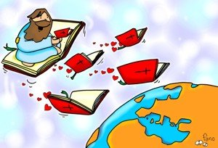
LITURGIA DE LA PALABRA
1ª LECTURA: Libro de Isaías
SALMO: Los confines de la tierra han contemplado la salvación de nuestro Dios.
2ª LECTURA: Carta a los Hebreos

Slide 8
ALELUYA
El Niño Dios ha nacido en Belén, Aleluya, Aleluyaaa.
Quiere nacer en nosotros también, Aleluya, Aleluyaaa.

Slide 9
“El Verbo se hizo carne y habitó entre nosotros”
san Juan 1

Slide 10
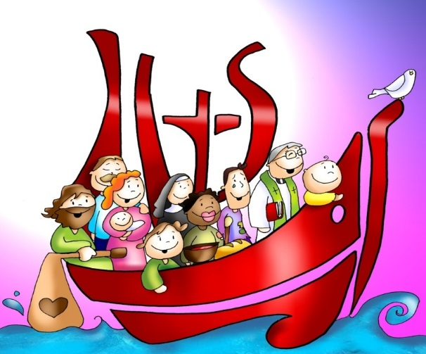
CREDO de los apóstoles
Creo en Dios, Padre Todopoderoso, creador del cielo y de la tierra.
Creo en Jesucristo, su único Hijo, Nuestro Señor, que fue concebido por obra y gracia del Espíritu Santo, nació de Santa María Virgen;
padeció bajo el poder de Poncio Pilato, fue crucificado, muerto y sepultado,
descendió a los infiernos, al tercer día resucitó de entre
los muertos,
subió a los cielos y está sentado a la derecha de Dios, Padre todopoderoso.
Desde allí ha de venir a juzgar a vivos y muertos.
Creo en el Espíritu Santo, la santa Iglesia católica, la comunión de los santos, el perdón de los pecados, la resurrección de la carne y la vida eterna.
Amén.

Slide 11
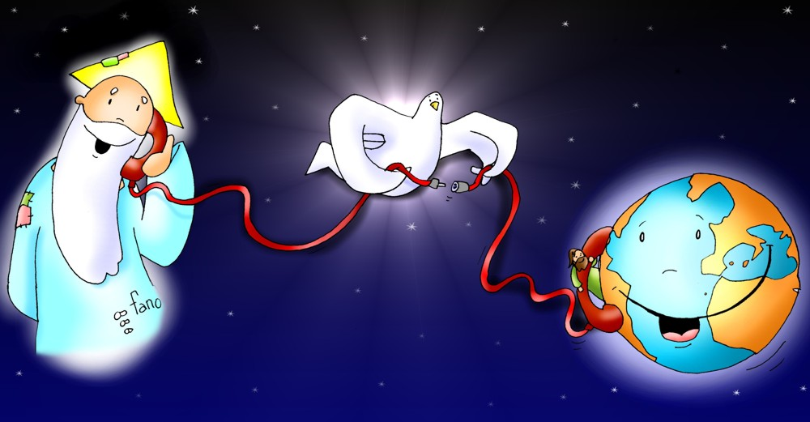
Respondemos:
Te rogamos óyenos.

Slide 12
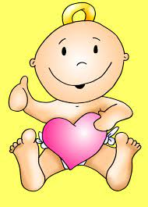
ES DE MARÍA
Esta es una noche especial
se respira alegría,
a este Niño yo quiero besar
¿Puedo, María?
Yoooo le quiero besar, le quiero cantar,
¡Darle todo mi amor!
Todo yo te quiero regalar
¡Toma mi corazón!
1/2

Slide 13
Desde hoy ya mi vida cambió
tengo a alguien que me guía,
un niñito en un pobre portal.
Es de María.
Nunca pensé que podría llorar
tan intenso de alegría,
Navidad es un mundo mejor
todos los días.
Ha nacido el Hijo de Dios
Es de María.
Ohh…es de María.
2/2

Slide 14
“Orad, hermanos, para que este sacrificio, mío y vuestro, sea agradable a Dios, Padre todopoderoso “
Todos: “El Señor reciba de tus manos este sacrificio, para alabanza y gloria de su Nombre, para nuestro bien y el de toda su Santa Iglesia”

Slide 15
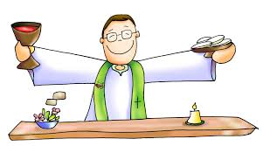
PLEGARIA EUCARÍSTICA
El Señor esté con vosotros
Y con tu espíritu.
Levantemos el corazón.
Lo tenemos levantado hacia el Señor.
Demos gracias al Señor nuestro Dios.
Es justo y necesario.

Slide 16
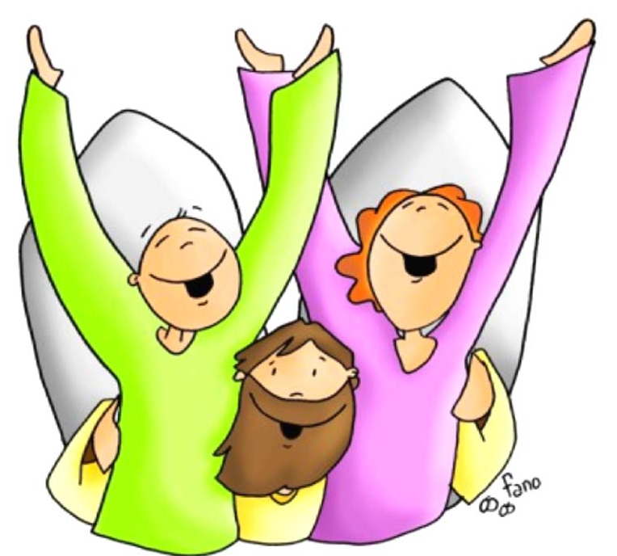
SANTO (ERES SANTO)
Santo, eres santo, los cielos te proclaman.
Santo, eres santo, la tierra entera llama… a su santo;
eres santo, bendito el que viene en tu nombre
hoosanna ¡queremos cantar!...
1/2

Slide 17
…que eres Santo, eres santo, los cielos te proclaman.
Santo, eres santo, la tierra entera llama… a su santo;
eres santo, bendito el que viene en tu nombre hoosanna ¡queremos cantar!...
…que eres santo, eres santo, los cielos te proclaman.
Santo, eres santo, la tierra entera llama… a su saaanto,
a su saaanto.
2/2

Slide 18
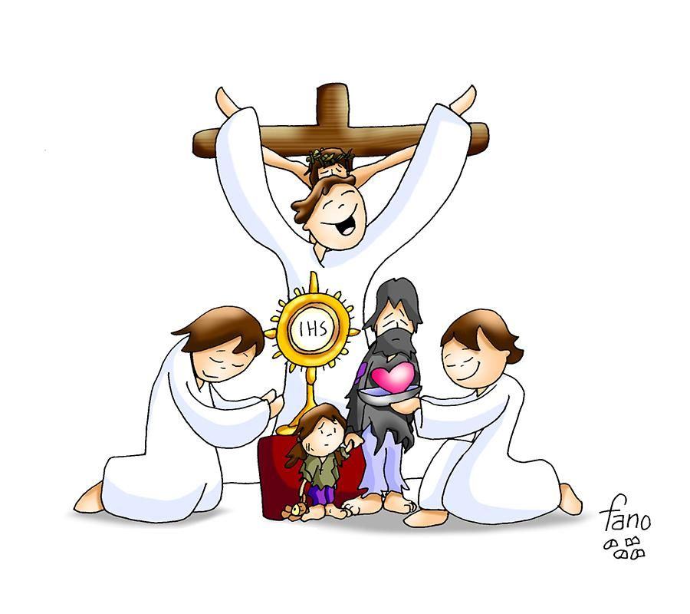
El pan y el vino se transforman en el Cuerpo y en la Sangre de Jesús.
CONSAGRACIÓN

Slide 19
Éste es el Sacramento de nuestra fe.
Todos: Anunciamos tu muerte,
proclamamos tu Resurrección.
¡Ven, Señor Jesús!

Slide 20
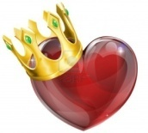
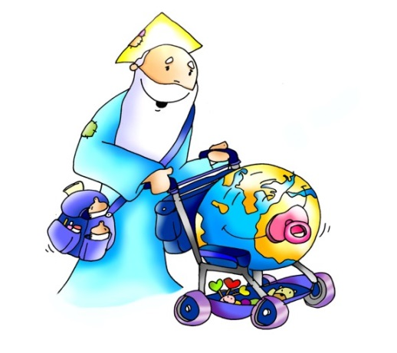
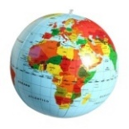
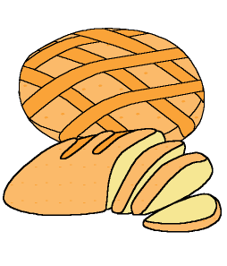
Padre
Nuestro
que estás en el
Santificado sea tu nombre
Venga a nosotros tu
Hágase tu voluntad
en la como en el
Danos hoy nuestro de cada día
Perdona nuestras ofensas
como también nosotros
perdonamos a los que nos ofenden
No nos dejes caer en la tentación
y líbranos del mal.

Slide 21
… esperamos la venida gloriosa de nuestro Señor Jesucristo.
Todos: Tuyo es el Reino, tuyo el poder y la gloria, por siempre, Señor.

Slide 22
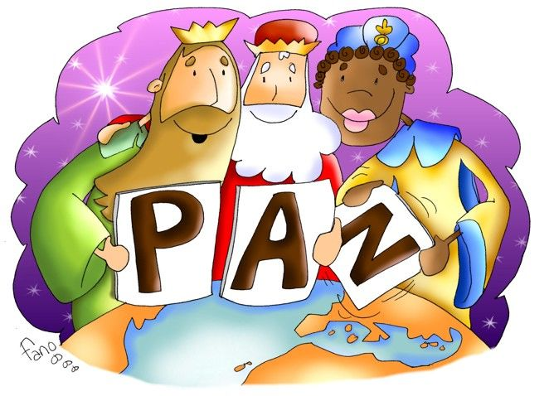
RITO DE LA PAZ
… La paz del Señor esté siempre con vosotros.
Todos: Y con tu espíritu.
…Daos fraternalmente la paz

Slide 23
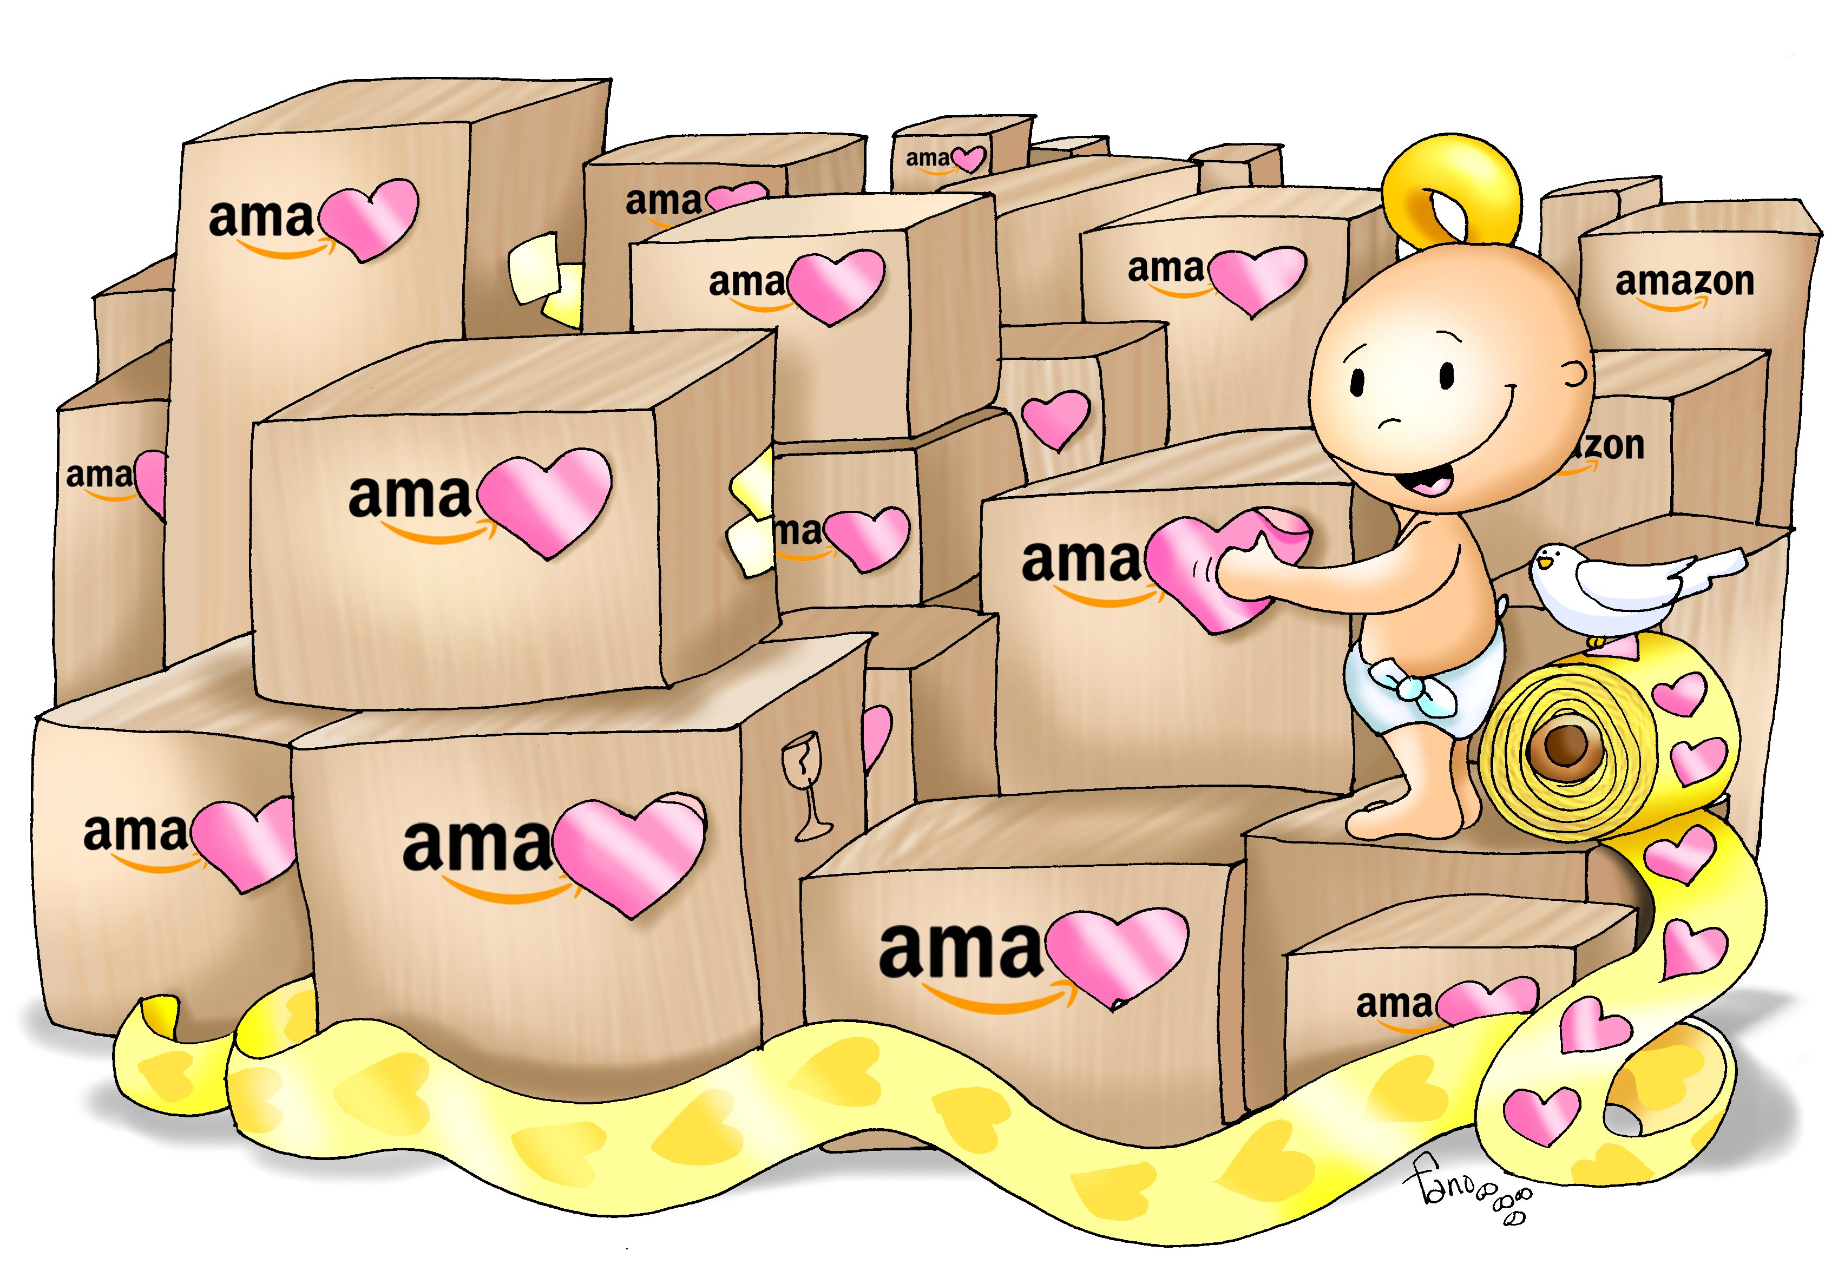
PARA EL QUE NUNCA LA DIO
Para el que nunca la dio
para el que siempre soñó
para el que bien la conoce.
Para el que está junto a ti
y quiere hacerte feliz
en un mundo de ilusiones.
1/2

Slide 24
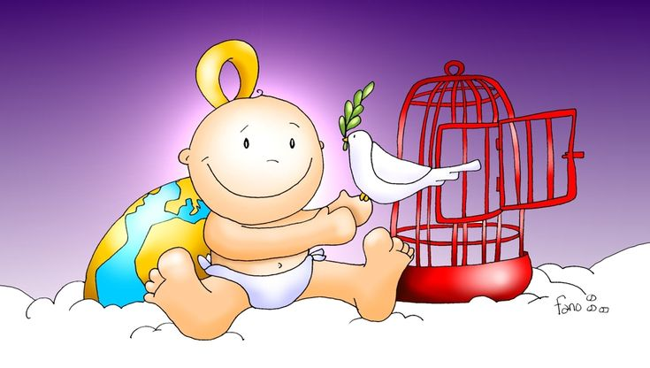
Paz para todos aquellos que no la han dado.
Para todos aquellos que no llegaron.
Para todos aquellos venga la paz.
Paz si eres padre de familia tengas paz.
Si vives enamorado tengas paz.
En el mundo entero reine la paz.
Paz, siempre la paz,
venga la paz, a todos la paz,
siempre la paz.
2/2

Slide 25
Éste es el Cordero de Dios que quita el pecado del mundo. Dichosos los invitados a la mesa del Señor.
Todos:
Señor, no soy digno de que entres en mi casa, pero una palabra tuya bastará para sanarme.

Slide 26
¡ES NAVIDAD!

Slide 27
CANCIÓN DE NAVIDAD
1/3
Navidad es Navidad,
toda la tierra se alegra
y se entristece la mar.
Marinero ¿a dónde vas?
Deja tus redes y reza,
mira la estrella pasar.
Marinero, marinero,
haz en tu barca un altar.
Marinero, marinero,
porque llegó Navidad.
Marinero, marinero,
haz en tu barca un altar.
Marinero, marinero,
porque llegó Navidad.
1/3

Slide 28
Noches blancas de hospital,
dejad el llanto esta noche,
que el Niño está por llegar.
Caminante sin hogar,
ven a mi casa esta noche,
que mañana ¡Dios dirá!
Caminante, caminante
deja tu alforja llenar,
Caminante, caminante
porque llegó Navidad.
Caminante, caminante
deja tu alforja llenar,
Caminante, caminante
porque llegó Navidad.
2/3
2/3

Slide 29
Ven soldado, vuelve ya,
para curar tus heridas,
para prestarte la Paz.
Navidad es Navidad,
toda la tierra se alegra
y se entristece la mar.
Tú que escuchas mi mensaje
haz en tu casa un altar
deja el odio y ven conmigo
porque llegó Navidad.
Marinero, marinero,
haz en tu barca un altar.
Marinero, marinero,
porque llegó Navidad.
3/3
3/3

Slide 30
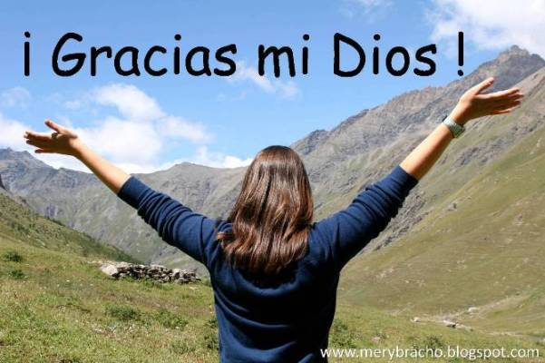
Acción de Gracias
Acción de Gracias

Slide 31
DIME NIÑO
Dime Niño, ¿de quién eres todo vestido de blanco?
Soy de la Virgen María y del Espíritu Santo. (bis)
Resuenen con alegría
los cánticos de mi tierra
y viva el niño de Dios
que nació en la Nochebuena. (bis)
La Nochebuena se viene
la Nochebuena se va
y nosotros nos iremos
y no volveremos más.

Slide 32
LOS PECES EN EL RIO
La Virgen está lavando y tendiendo en el romero.
Los pajarillos cantando y el romero floreciendo.
Pero mira cómo beben los peces en el río,
pero mira cómo beben por ver a Dios nacido.
Beben y beben y vuelven a beber,
los peces en el río por ver a Dios nacer.
1/3

Slide 33
La Virgen se está peinando, entre cortina y cortina.
los cabellos son de oro y el peine de plata fina.
Pero mira cómo beben …
Pero mira cómo beben los peces en el río,
pero mira cómo beben por ver a Dios nacido.
Beben y beben y vuelven a beber,
los peces en el río por ver a Dios nacer.
2/3

Slide 34
La Virgen va caminando, por entre aquellas palmeras,
y el Niño mira en sus ojos el color de la vereda.
Pero mira cómo beben …
Pero mira cómo beben los peces en el río,
pero mira cómo beben por ver a Dios nacido.
Beben y beben y vuelven a beber,
los peces en el río por ver a Dios nacer.
3/3

Slide 35
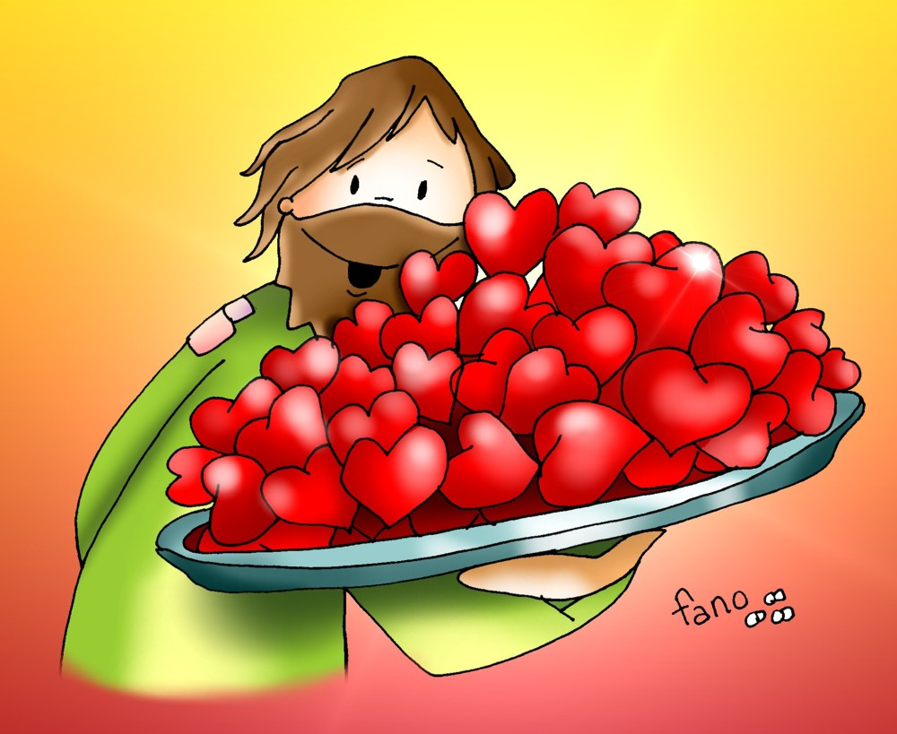
¡FELIZ NAVIDAD!
¡COMPÁRTELO CON LOS DEMÁS!

